Slide 1
স্বাগতম

Slide 2
মোঃ মুনছুর আহম্মেদ
টামটা আদর্শ উচ্চ বিদ্যালয়
সহকারি শিক্ষক (ICT)
মোবাইল নং-০১৭২৪-০০১৩২৩
ইমেইল-ahmmad_monsur@yahoo.com
শ্রেণি: অষ্টম
বিষয়: বিজ্ঞান
অধ্যায়: ত্রয়োদশ

Slide 3
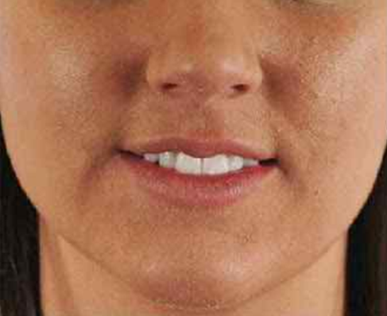
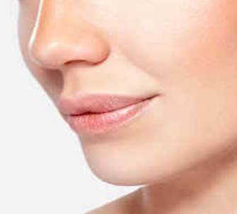
ক
খ
ত্বক মসৃণ ও খসখসে হওয়ার কারণ কী?
চিত্র ‘ক’ হলো খসখসে ত্বক এবং ‘খ’ হলো মসৃণ ত্বক।
চিত্র ‘ক’ ও ‘খ’ এর ত্বকের মধ্যে পার্থক্য কী?

Slide 4
স্নেহ পদার্থ
পাঠ: ৪ ও ৫

Slide 5
এই পাঠ শেষে শিক্ষার্থীরা...
1
স্নেহ পদার্থের উৎস চিহ্নিত করতে পারবে;
২
স্নেহ পদার্থের গঠন ও কাজ বর্ণনা করতে পারবে;
৩
স্নেহ পদার্থের অভাবজনিত রোগ ব্যাখ্যা করতে পারবে;

Slide 6
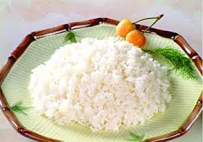
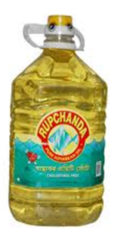
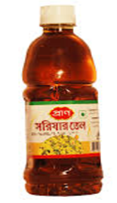
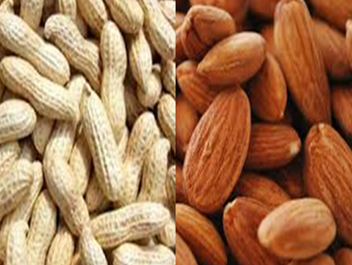
চিত্রের কোন বস্তুগুলো স্নেহ পদার্থের উৎস?

Slide 7
স্নেহ পদার্থে কোন কোন মৌলিক উপাদান থাকে?
স্নেহ পদার্থে কার্বন, হাইড্রোজেন ও অক্সিজেন এ মৌলিক উপাদান থাকে।
স্নেহ পদার্থ কোন কোন উপাদানের একটি যৌগ?
স্নেহ পদার্থ ফ্যাটি এসিড ও গ্লিসারলের সমন্বয়ে গঠিত একটি যৌগ।
Notes:
চিত্রটি দেখানোর পর শিক্ষক শিক্ষার্থীদের প্রশ্ন করতে পারেন: ডিম ও পরোটা কী দিয়ে ভাঁজা হয়? মাছ রান্না করার জন্য কী কী দরকার? খাবার তেল এবং ডালটা কোন জাতীয় খাদ্য? খাবার তেলে কী কী থাকে? ----------??

Slide 8
নিরব পাঠ: সময়- 2 মিনিট
প্রিয় শিক্ষার্থীবৃন্দ তোমাদের বিজ্ঞান বইয়ের পাঠ: ৪ ও ৫
( পৃষ্ঠা নং: ১২২ -- ১২৪ ) পড়।

Slide 9
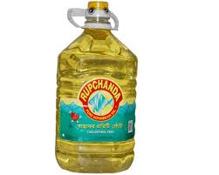
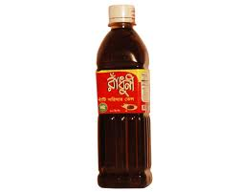
স্নেহ পদার্থ দেহে কেন বেশি তাপশক্তি উৎপন্ন করে?
স্নেহ পদার্থ পরিপাক হয়ে কিসে পরিণত হয়?
দেহে যকৃতের মধ্যে কী তৈরি হয়?
চর্বি জাতীয় এসিড কত প্রকার ও কী কী?
উদ্ভিজ্জ তেলে কী পাওয়া যায়?

Slide 10
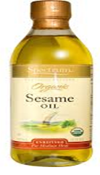
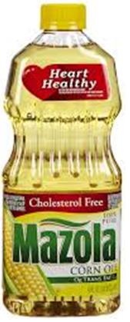
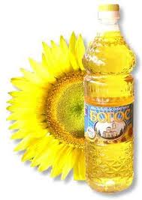
সয়াবিন তেল
তিলের তেল
সরিষার তেল
ভূট্টার তেল
সূর্যমুখী তেল
বস্তুগুলোকে কোন ধরনের চর্বি থাকে?
চিত্রের বস্তুগুলো কী কাজে ব্যবহৃত হয়?
কোন ধরনের স্নেহ জাতীয় খাদ্য বেশি উপকারী?
বস্তুগুলো কিসের উৎস।

Slide 11
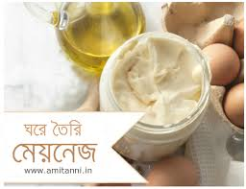
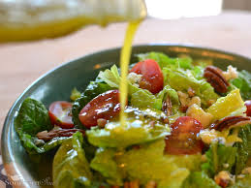
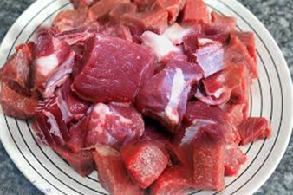
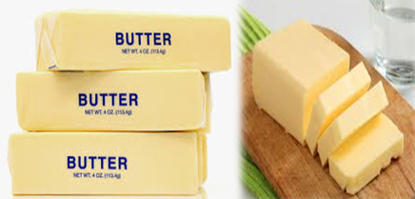
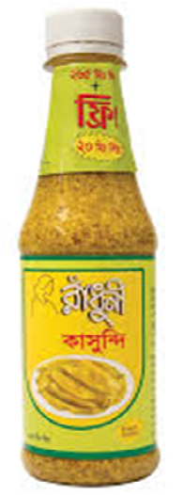
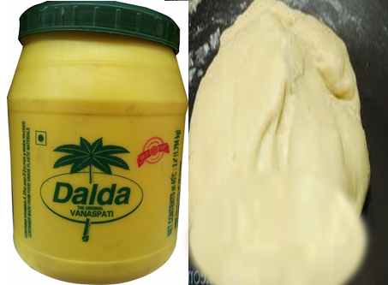
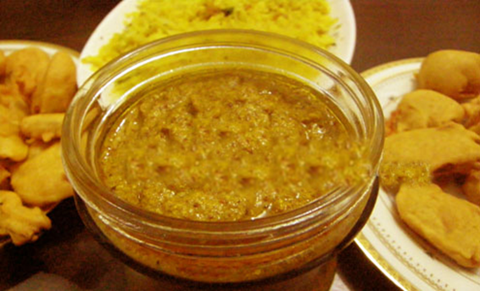
মাংস
পনির
মেয়নেজ
সালাদ ড্রেসিং
বাদাম
কাসুন্দি
ডালডা
বস্তুগুলোতে কোন ধরনের চর্বি থাকে?
বস্তুগুলো কোন খাদ্য উপাদানের উৎস?
এগুলো থেকে খাদ্যের কোন উপাদান পাওয়া য়ায়?
চিত্রের বস্তুগুলো কী এবং এগুলো কী কাজে লাগে?
চিত্রের বস্তুগুলো কী এবং কী কাজে লাগে?

Slide 12
ত্বক শুষ্ক ও খসখসে ।
ত্বক শুষ্ক ও খসখসে হওয়ার কারণ কী?

Slide 13
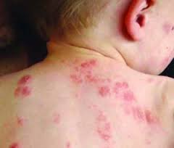
শিশুদের একজিমা রোগ
শিশুদের একজিমা রোগ কেন হয়?
Notes:
শিক্ষার্থীদের প্রশ্নের উত্তর শিক্ষক বোর্ডে লিখে উত্তরের প্রতিফলন ঘটাতে পারেন। প্রয়োজনে শিক্ষক সহযোগিতা করবেন।

Slide 14
জোড়ায় কাজ
সময়: ৫ মিনিট
শুষ্ক ও খসখসে ত্বক
মসৃণ ত্বক
➢ উপরের চিত্রে দুই জনের ত্বক দুই রকম হওয়ার কারণ কী?

Slide 15
➢খাদ্যের কোন কোন উপাদান দেহে তাপ উৎপন্ন করে?
➢কোন কোন উপাদানের পুষ্টিমূল্য শূন্য ধরা হয়?
➢দেহের কোন কোন কার্যক্রম বিপাক ক্রিয়ার অন্তর্গত?
➢মৌলবিপাক কী?

Slide 16
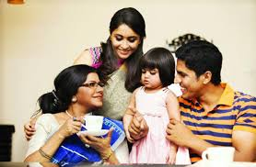
শিশু, নারী ও পুরুষের দৈনিক চাহিদাকৃত ক্যালরির বরাদ্দ কতটুকু?
শিশুটির দেহে ক্যালরির চাহিদা যতটুকু তার মা বা বাবার দেহে ক্যালরির চাহিদা কী ততটুকু?

Slide 17
দলগত কাজ
সময়: ১০ মিনিট
➢তোমরা যদি স্নেহ পদার্থ গ্রহণ না করে থাকো তাহলে তোমাদের কী কী সমস্যা হতে পারে তা লিপিব্ধ কর।
Notes:
শিক্ষক একাধিক দল গঠন করে দলীয় কাজ দিতে পারেন। প্রয়োজনে শিক্ষার্থীদের সহযোগিতা করবেন।

Slide 18
আমরা একটি পরীক্ষা করি:
কাজ: প্রিয় শিক্ষার্থীবৃন্দ আমরা এখন আমাদের খাদ্যে স্নেহ পদার্থের উপস্থিতি নির্ণয় করব:
উপকরণ: কয়েক ফোঁটা সয়াবিন তেল ( অথবা সরিষার তেল, নারিকেল তেল), ইথানল, পানি ও টেস্টটিউব।

Slide 19
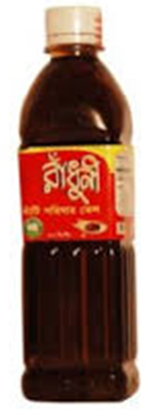
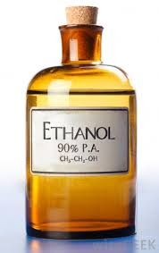
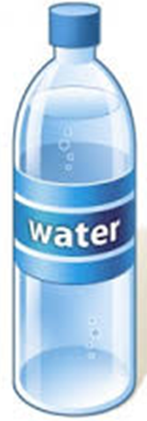
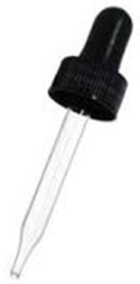
আমরা একটি পরীক্ষা করি:
টেস্টটিউব
ড্রপার
সরিষার তেল
ইথানল
পানি
টেস্টটিউবে কয়েক ফোঁটা সরিষার তেল
টেস্টটিউবে কয়েক ফোঁটা ইথানল নিয়ে ঝাঁকাতে হবে।
টেস্টটিউবে কয়েক ফোঁটা পানি নিয়ে ঝাঁকাতে হবে।
দ্রবণটি ঘোলাতে বর্ণ ধারণ করল।

Slide 20
মূল্যায়ন
1. প্র্রশ্ন: পাঁচটি স্নেহ পদার্থের উৎসের নাম বল।
2. প্রশ্ন: স্নেহ পদার্থ কোন কোন উপাদানে গঠিত?
৩. প্রশ্ন: খসখসে ত্বক ও শিশুদের একজিমার কারণ কী?
৪. প্রশ্ন: ১ গ্রাম চর্বি থেকে কত কিলোক্যালরি শক্তি পাওয়া যায়?
ক
খ
গ
৫ ৫ ৭ ৯ ।
ঘ
৫. প্রশ্ন: একজন লোকের দৈনিক চাহিদাকৃত শক্তি কয়টি বিষয়ের উপর নির্ভর করে?
ক
খ
গ
২ ৩ ৪ ৫ ।
ঘ

Slide 21
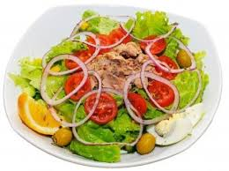
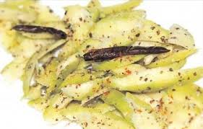
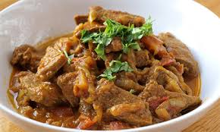
মূল্যায়ন
৬. প্র্রশ্ন: খাদ্যগুলোর নাম ক? এগুলো কোন জাতীয় খাদ্য?

Slide 22
গুরুত্বপূর্ণ শব্দসমূহ
স্নেহ পদার্থ
অসম্পৃক্ত চর্বি জাতীয় এসিড ও সম্পৃক্ত চর্বি জাতীয় এসিড।
শুষ্ক ও খসখসে ত্বক।
শিশুদের একজিমা রোগ
মৌলবিপাক।
ক্যালরি ও কিলোক্যালরি।

Slide 23
বাড়ির কাজ
➢ বয়স এবং স্ত্রী-পুরুষভেদে ক্যালরির চাহিদা ভিন্ন হয় কেন?

Slide 24
ধ
ন্য
বা
দ

